Slide 1
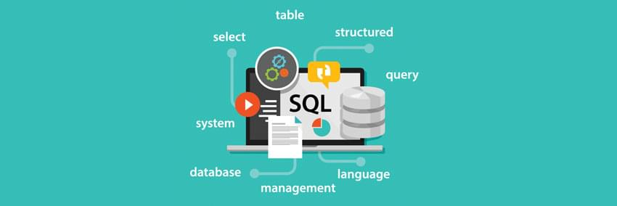
DQL: Operadores e Funções
Prof. Télvio Orrú
Material elaborado.:
Prof. Nathan Cirillo e Silva
Universidade Paulista UNIP
Aula 4
telvio.orru@docente.unip.br
BD@2021

Slide 2
Consultas com Operadores
Operadores Aritméticos: responsáveis pela realização de cálculos matemáticos;
Operadores Relacionais: permitem comparar valores, criando expressões lógicas;
Operadores Lógicos: estabelecem a relação entre duas ou mais expressões lógicas;
Operadores Auxiliares: são próprios da linguagem SQL e facilitam a criação de condições.
1
2
3
4

Slide 3

Operadores Aritméticos
Operador | Operação Matemática
+ | Adição
- | Subtração
* | Multiplicação
/ | Divisão
% | Resto da Divisão
Exibe o resultado de 2 + 4!
SELECT 2 + 4
Atribui um nome à coluna (alias)!
SELECT 10 - 2
SELECT (16+4)*5 AS Resultado
SELECT (15%8)+3 AS Valor
Onde as tabelas estão sendo utilizadas nesses exemplos?
Parênteses alteram a preferência de execução!

Slide 4
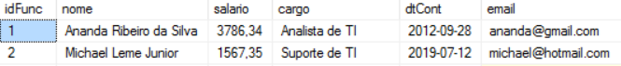



Cálculos com Tabelas
Tabela: Funcionario
SELECT nome, salario*1.10 AS NovoSalario FROM Funcionario
SELECT nome, salario*0.90 AS NovoSalario FROM Funcionario

Slide 5
Operadores Relacionais
Funcionários com salário maior que R$ 2000,00
Operador | Descrição
> | Maior que
< | Menor que
= | Igual a
<> ou != | Diferente de
>= | Maior ou igual a
<= | Menor ou igual a
SELECT * FROM Funcionario WHERE salario > 2000
Funcionários com salário menor que R$ 2000,00
SELECT * FROM Funcionario WHERE salario < 2000
SELECT * FROM Funcionario WHERE cargo = ‘Suporte de TI’
Funcionários com o cargo igual a Suporte de TI

Slide 6
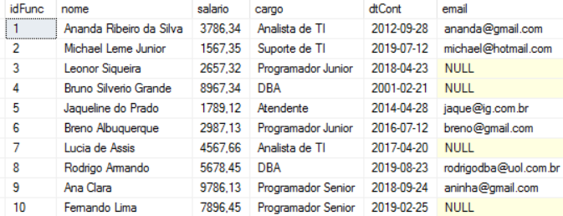
Outros Exemplos
SELECT * FROM Funcionario WHERE cargo <> ‘Programador Senior’
SELECT * FROM Funcionario WHERE salario >= 9786.13

Slide 7

E agora o que fazer?
A solução deve estar nos Operadores Lógicos!
O que fazer para consultar todos os funcionários que são programadores júnior E que tenham salário menor ou igual a R$ 2.700,00?

Slide 8
Operadores Lógicos
Operador | Descrição
AND | Operador de Conjunção
OR | Operador de Disjunção
NOT | Operador de Negação
SELECT * FROM Funcionario WHERE cargo='Analista de TI' AND
salario=3786.34
SELECT * FROM Funcionario WHERE cargo='Analista de TI' OR
cargo='DBA'
SELECT * FROM Funcionario WHERE cargo='Programador Junior' AND salario <= 2700
SELECT * FROM Funcionario WHERE NOT cargo='DBA'

Slide 9
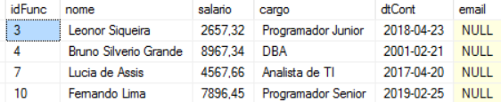

Operadores Auxiliares (Continua)
VERIFICAÇÃO DE COLUNA VAZIA
VERIFICAÇÃO DE PRESENÇA EM CONJUNTO
SELECT * FROM FUNCIONARIO WHERE cargo IN ('DBA','Suporte de TI')
SELECT * FROM FUNCIONARIO WHERE email IS NULL

Slide 10
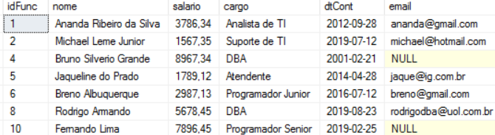

Operadores Auxiliares (Continua)
VERIFICAÇÃO DE FAIXA DE VALORES
VERIFICAÇÃO DE DATAS
SELECT * FROM Funcionario WHERE dtCont NOT BETWEEN '2017-01-01' AND '31-12-2018'
SELECT * FROM FUNCIONARIO WHERE salario BETWEEN 1000 AND 2000

Slide 11


Operadores Auxiliares (Continua)
VERIFICAÇÃO DE SEMELHANÇA
VERIFICAÇÃO DE SEMELHANÇA
SELECT * FROM Funcionario WHERE nome LIKE 'Br%'
SELECT * FROM Funcionario WHERE nome = 'Br%'
Operador Coringa: indica um ou mais caracteres.

Slide 12


Operadores Auxiliares (Continua)
VERIFICAÇÃO DE SEMELHANÇA
VERIFICAÇÃO DE SEMELHANÇA
SELECT * FROM Funcionario WHERE nome LIKE '%Do'
SELECT * FROM Funcionario WHERE nome LIKE '%Que%'

Slide 13

Operadores Auxiliares
VERIFICAÇÃO DE SEMELHANÇA
VERIFICAÇÃO DE SEMELHANÇA
SELECT * FROM Funcionario WHERE nome LIKE '_a%'
SELECT * FROM Funcionario WHERE nome LIKE '_[ao]%'
Operador Coringa: indica um único caractere.
Colchetes: indica os valores admissíveis.

Slide 14
Funções do Sistema
As funções podem ser criadas pelo usuário ou disponibilizadas pelo próprio SQL Server;
São usadas nos comandos SELECT ou DML, trazendo maior flexibilidade;
Operações com Data e Hora
Operações Matemática
Operações com Texto
As funções que estão embutidas no SQL Server estão prontas para o uso;
É interessante aprender a função de cada uma delas para evitar retrabalhos.

Slide 15


FUNÇÕES DE DATA E HORA
GETDATE ● DAY ● MONTH ● YEAR ● DATEADD ● DATEDIFF ● DATENAME

Slide 16

Atenção: Ajuste o Formato da Data
As datas são armazenadas no SQL Server no formato americano que é: ano, mês e dia (YMD);
É recomendável manipular a data no formato que conhecemos, sendo: dia, mês e ano (DMY);
Os formatos podem ser alterados usando: SET DATEFORMAT DMY;
Os parâmetros válidos são: MDY, DMY, YMD, YDM, MYD E DYM.

Slide 17




GETDATE() | CURRENT_TIMESTAMP
É uma função não padronizada do SQL Server.
Objetivo:
Retorna a data atual do sistema.
Trata-se de uma constante padronizada ANSI.

Slide 18
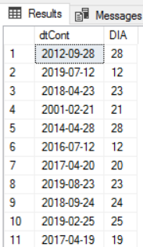
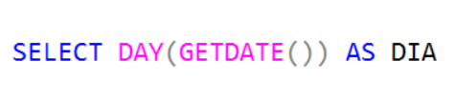

DAY
Objetivo:
Retorna o dia da data fornecida.
Mostra apenas o dia da data atual.
SELECT dtCont, DAY(dtCont) AS DIA FROM Funcionario
dtCont é uma coluna da tabela Funcionário do tipo DATE.

Slide 19
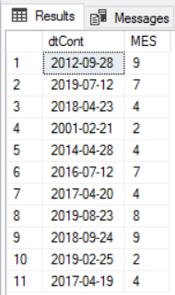


MONTH
Objetivo:
Retorna o mês da data fornecida.
Mostra apenas o mês da data atual.
SELECT dtCont, MONTH(dtCont) AS MES FROM Funcionario
dtCont é uma coluna da tabela Funcionário do tipo DATE.

Slide 20
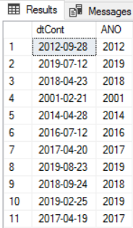


YEAR
Objetivo:
Retorna o ano da data fornecida.
Mostra apenas o ano da data atual.
SELECT dtCont, YEAR(dtCont) AS ANO FROM Funcionario
dtCont é uma coluna da tabela Funcionário do tipo DATE.

Slide 21
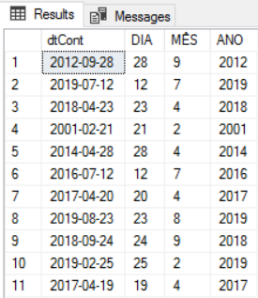
DATEPART
Objetivo:
Permite separar a data fornecida em partes: dia, mês, ano, etc.
SELECT dtCont,DATEPART(DAY,dtCont)AS DIA, DATEPART(MONTH,dtCont) AS MÊS,
DATEPART(YEAR,dtCont) AS ANO
FROM Funcionario
Sintaxe:
DATEPART(<parte,<data>)
Parte: year, quarter, month, dayofyear, day, week, weekday, hour, minute, second, millisecond.

Slide 22






DATEADD
Objetivo:
Avança ou retrocede uma parte da data indicada. Ex: dia, mês, ano, hora, minuto, etc.
Sintaxe:
DATEADD(<parte>,<valor>,<data>)
Parte: year, quarter, month, dayofyear, day, week, weekday, hour, minute, second, millisecond.

Slide 23
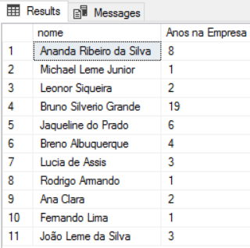
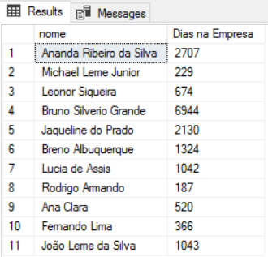
DATEDIFF
Objetivo:
Apresenta a diferença entre duas datas em dia, mês, ano, etc.
SELECT nome,DATEDIFF(YEAR,dtCont,GETDATE())AS 'Anos na Empresa' FROM Funcionario
SELECT nome,DATEDIFF(DAY,dtCont,GETDATE()) AS 'Dias na Empresa' FROM Funcionario
Sintaxe:
DATEDIFF(<parte>,<inicio>,<fim>)
Parte: year, quarter, month, dayofyear, day, week, weekday, hour, minute, second, millisecond.

Slide 24
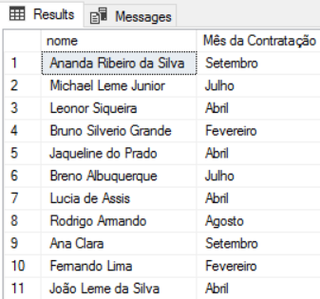
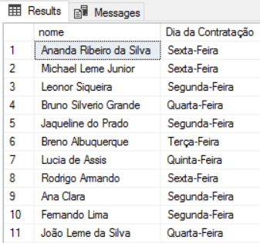
DATENAME
Objetivo:
Apresenta o nome da parte indicada de uma data.
SELECT nome, DATENAME(MONTH,dtCont) as 'Mês da Contratação' FROM Funcionario
SELECT nome, DATENAME(WEEKDAY,dtCont) as 'Dia da Contratação' FROM Funcionario
Sintaxe:
DATENAME(<parte>,<data>)
Parte: year, quarter, month, dayofyear, day, week, weekday, hour, minute, second, millisecond.

Slide 25

FUNÇÕES MATEMÁTICAS
ABS ● POWER ● SQRT ● ROUND ● LOG ● PI ● RAND

Slide 26


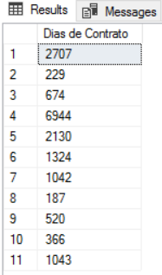
ABS
Objetivo:
Retorna o valor absoluto (sem sinal) de um número.
A data inicial e final foram invertidas propositalmente!!!
Sintaxe:
ABS(<expressão>)
Expressão: valor numérico informado ou obtido a partir de uma coluna.
SELECT ABS(DATEDIFF(DAY,GETDATE(),dtCont)) AS 'Dias de Contrato' FROM Funcionario

Slide 27



POWER
Objetivo:
Retorna o valor da potência de dois valores, sendo: base e expoente.
Sintaxe:
POWER(<base>,<expoente>)
Base: é o valor que fica em baixo (na base).
Expoente: é o valor que está elevado (em cima).
SELECT POWER(idFunc,2)AS NovoId FROM Funcionario WHERE idFunc=2

Slide 28



SQRT
Objetivo:
Retorna a raiz quadrada de um número informado.
Sintaxe:
SQRT(<número>)
Número: valor para o qual será calculado a raiz.
SELECT * FROM Funcionario WHERE
idFunc = SQRT(100)

Slide 29

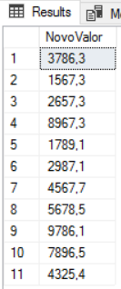
ROUND
Objetivo:
Retorna o arredondamento do valor informado.
SELECT ROUND(SQRT(10),2) AS Arredondamento
Sintaxe:
ROUND(<valor>,<precisão>)
Valor: valor numérico informado ou obtido em uma coluna.
Precisão: número de casas decimais para o arredondamento.
SELECT ROUND(salario,1) AS NovoValor FROM Funcionario

Slide 30


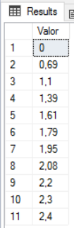
LOG
Objetivo:
Retorna o logaritmo natural de um valor informado.
Sintaxe:
LOG(<expressão>)
Expressão: valor numérico informado ou obtido em uma coluna.
SELECT ROUND(LOG(idFunc),2) AS Valor FROM Funcionario

Slide 31



PI
Objetivo:
Retorna o valor da constante matemática PI.
Sintaxe:
PI( )
Obs: Não precisa de parâmetros, pois é uma constante.

Slide 32


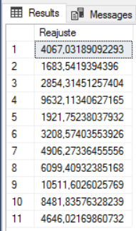
RAND
Objetivo:
Retorna um valor (pseudo) aleatório entre 0 e 1.
Sintaxe:
RAND( )
Obs: Não precisa de parâmetros para retornar valores.
SELECT salario+(salario*RAND()) AS Reajuste FROM Funcionario

Slide 33

FUNÇÕES ADICIONAIS
ISNULL ● COALESCE

Slide 34
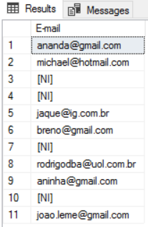
ISNULL
Objetivo:
Permite tratar campos que podem conter valores nulos (NULL), tanto em consultas como em programas.
SELECT ISNULL(email,'[NI]') AS 'E-mail' FROM Funcionario
Sintaxe:
ISNULL(<campo>,<texto alternativo> )
Campo: campo da tabela que pode conter valores nulos.
Texto Alternativo: será apresentado no lugar do valor NULL.

Slide 35
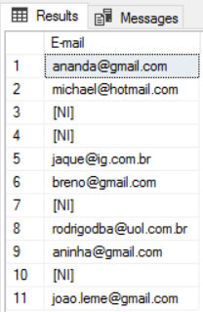
COALESCE
Objetivo:
Permite tratar campos que podem conter valores nulos (NULL), sendo similar a função ISNULL.
SELECT COALESCE(email,'[NI]') AS 'E-mail' FROM Funcionario
Sintaxe:
COALESCE(<campo>,<texto alternativo>)
Campo: campo da tabela que pode conter valores nulos.
Texto Alternativo: será apresentado no lugar do valor NULL.

Slide 36

Dúvidas?
Dúvidas?
telvio.orru@docente.unip.br
telvio.orru@docente.unip.br

Slide 37

Mãos à Obra!!!
Resolva a Lista de Exercícios da Aula 4
Envie por e-mail conforme o padrão apresentado na Aula 1

